Slide 1

LYCLE = Like + Bycle
8월 4주차 발표

Slide 2

Make it!
진행사항
추후 작업방향
작업예상 및 소요일정
질문과 답변

Slide 3

진행사항
첫 번째, 진행사항

Slide 4
진행사항
- 지난 발표
8/7 ~ 8/25 | 역할 분담
조수영 | 디자인 ( 메인 페이지 / 로그인 / 회원가입 )
전민호 | Email 인증 방식으로 아이디 /비밀번호 찾기
오지혜 | 기본 게시판 틀 구현
김금빛 | 회원 가입 / 회원 수정/ 회원 삭제
박지수 | 로그인 ( 추후, SNS 로그인 연동할 수 있도록 할 예정)

Slide 5
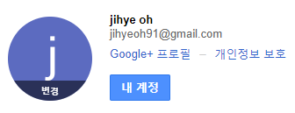
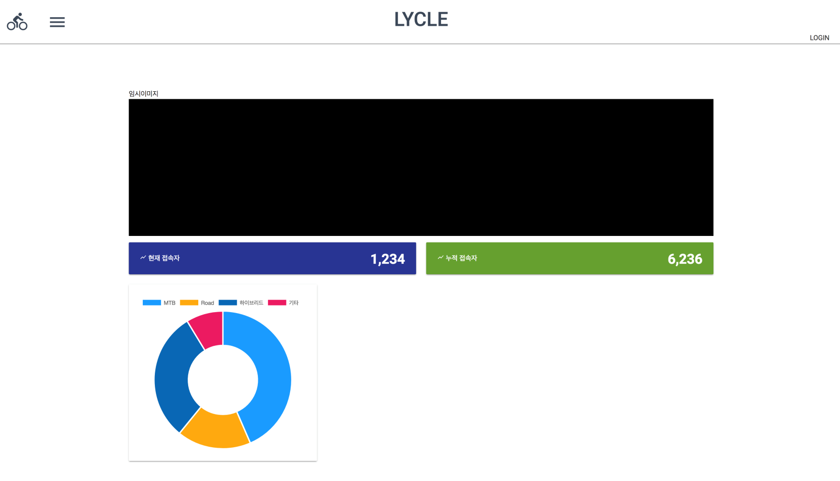
진행사항
1. 디자인,코딩_메인페이지
로그인시
정보 표시
배너
이미지
추가
접속자수, 누적접속자수 자동갱신
자전거종류 차트로 시각화
차트 추가
날씨 위젯 추가

Slide 6
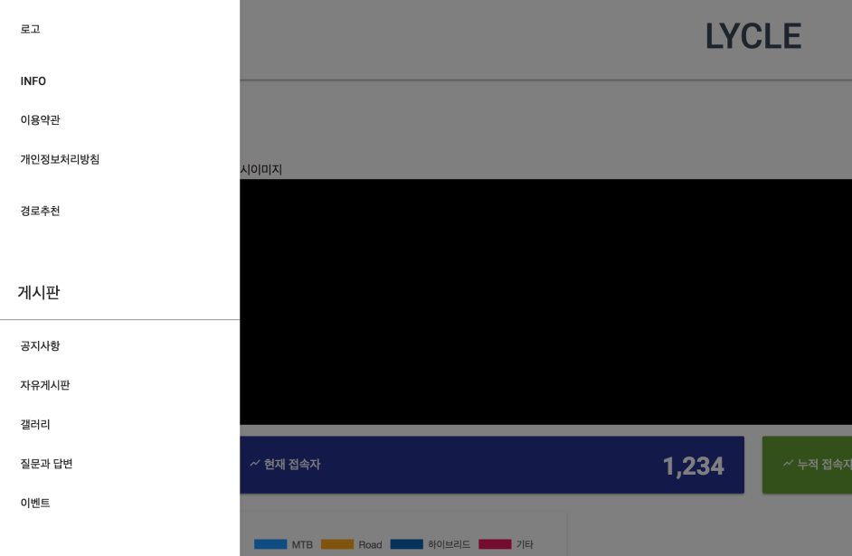
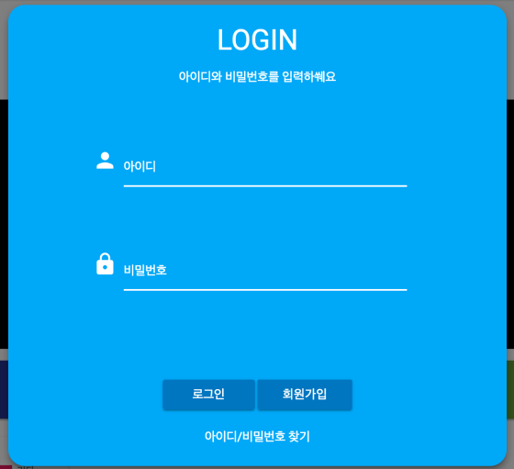
진행사항
로그인/메뉴 디자인 수정
1. 디자인,코딩_로그인,메뉴
로고 추가

Slide 7

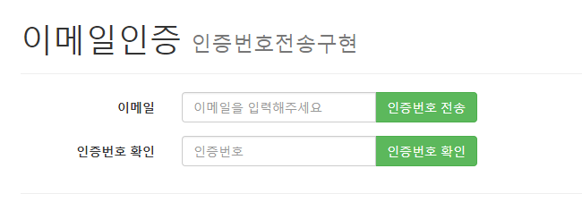
진행사항
2. 아이디/비밀번호 찾기(Email 인증)
http://13.124.117.186:8080/AmailSendTest/mailForm.jsp
이메일 인증
아마존웹서버에 업로드
회원가입, 아이디/비밀번호 찾기에 연동 예정

Slide 8
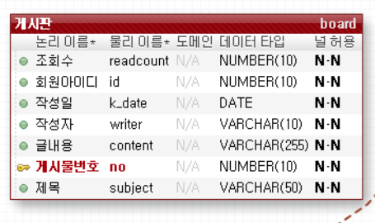
진행사항
3. 기본 게시판 틀 구현
공지사항
자유게시판
질문과 답변
갤러리
이벤트 게시판
공통사항

Slide 9
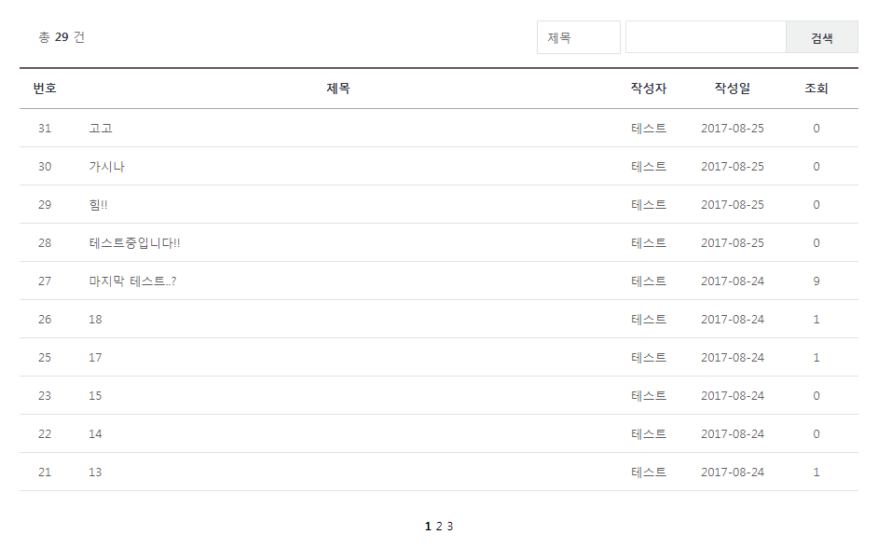
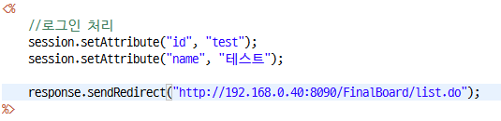

진행사항
3. 기본 게시판 틀 구현
리스트, 상세페이지, 게시글 수정,삭제
세션처리 -> 수정,삭제 버튼
파일첨부 기능 추가, 페이징 오류 수정

Slide 10
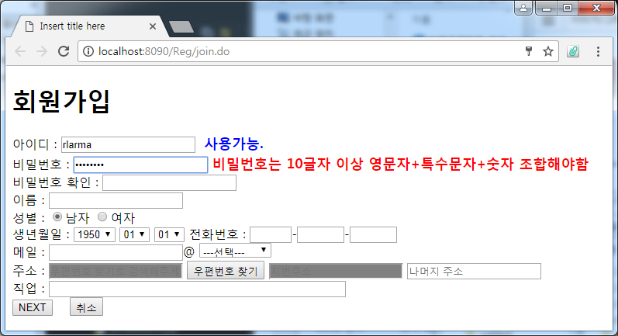
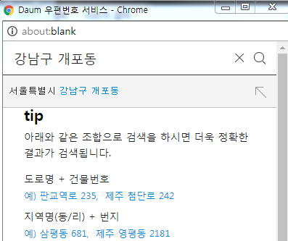
진행사항
4. 회원가입_회원가입
ID 중복, PW 조합 체크
우편번호 검색 DaumAPI 활용

Slide 11
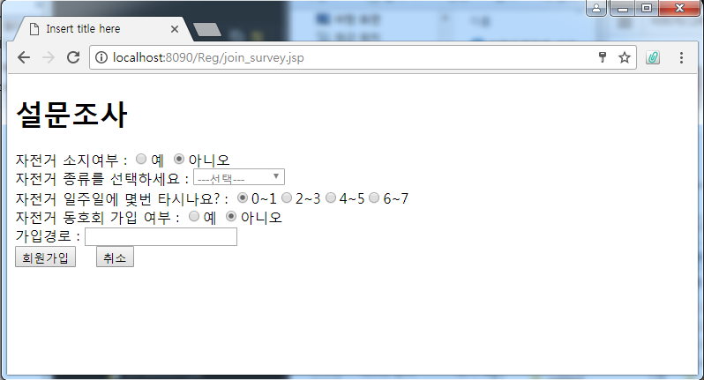
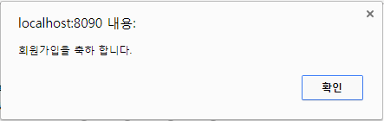
진행사항
4. 회원가입_설문조사
설문조사
회원가입 확인 창

Slide 12
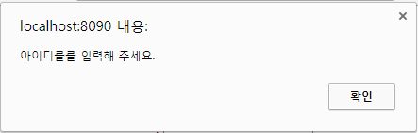
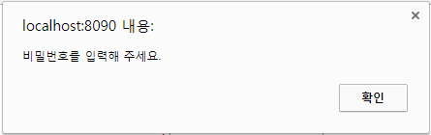
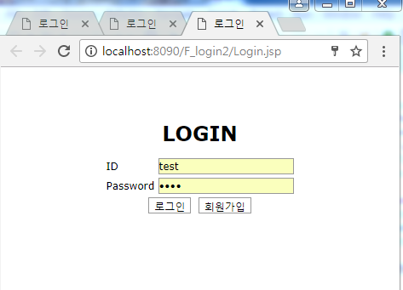
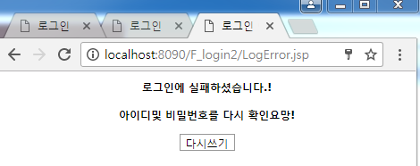
진행사항
Model1
Model2
5. 로그인
ID, PW 입력 확인
로그인 페이지
로그인 실패 페이지

Slide 13
추후 작업방향
두 번째, 추후 작업방향

Slide 14
추후 작업방향
로그인/로그아웃
회원가입/수정/탈퇴
ID/PW 찾기
게시판
Model2
(MVC패턴)
Spring (MVC패턴)

Slide 15
추후 작업방향
게시판 고도화
공지사항 : 공지
자유게시판 : 카테고리
질문과 답변 : 답글(Ajax)
갤러리 : 인피니트스크롤, 오토박싱
이벤트 게시판 : 진행중/종료된 이벤트
기본
게시판
기능
추가

Slide 16
작업 예상 소요 및 일정
세 번째, 작업예상 및 소요일정

Slide 17
작업 예상 소요 및 일정
 | 7. 28 | 8. 4 | 8. 18 | 8. 25 | 9. 15 | 9. 29 | 10. 13 | ~
주제선정
메뉴 구성도 및 역할분담
DB설계
기능구현 및 디자인
테스트 보완

Slide 18
질문과 답변
Q&A

Slide 19
감사합니다

